Slide 1
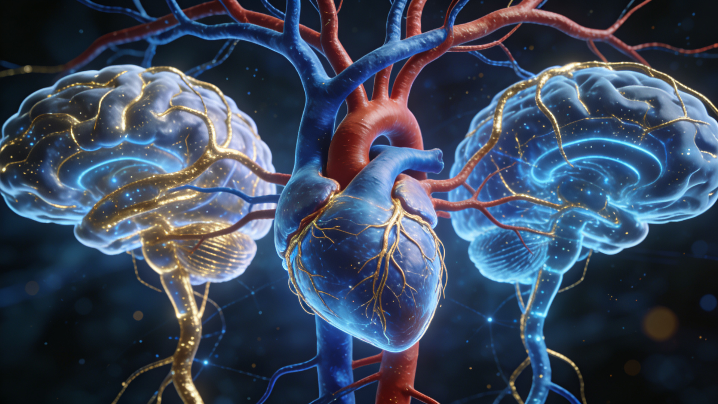
心脑血管AI诊疗平台叙事升级
C轮融资战略支持提案
提案方：博昇慧源AI研究院
提案对象：杭州脉流科技有限公司（ArteryFlow）
2026年3月
Notes:
大家好，欢迎参加本次关于脉流科技AI平台叙事升级的提案会议。今天，我们将向大家展示博昇慧源AI研究院为脉流科技量身定制的C轮融资战略支持方案，旨在通过统一的平台叙事，提升脉流科技的市场估值，并为其未来的发展奠定坚实的基础。

Slide 2

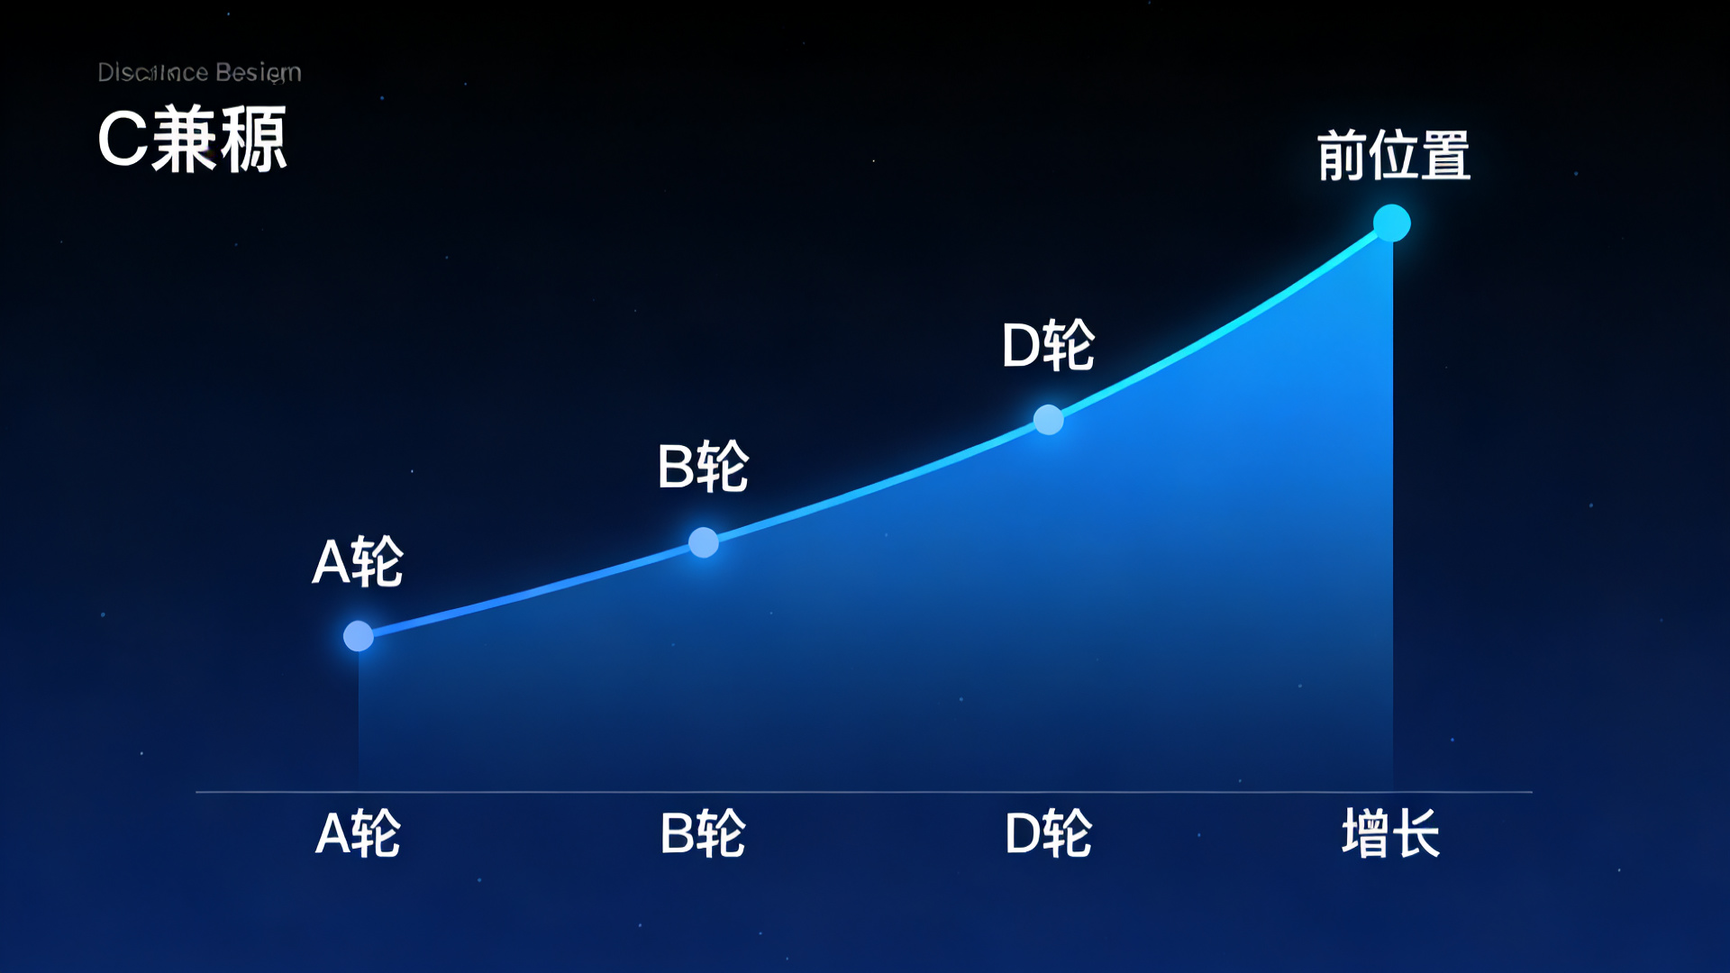





报告结构
第一部分研究院简介（第3–8页）
第二部分团队项目经历（第9–16页）
第三部分行业背景（第17–19页）
第四部分技术共创方案（第20–25页）
第五部分结语与展望（第26页）
C轮融资增长路线示意
附件后续合作探讨议程
Notes:
本次提案将分为五个部分，首先介绍博昇慧源AI研究院的基本情况，然后分享我们在相关领域的项目经验，接着分析当前心脑血管AI市场的行业背景，之后提出我们为脉流科技定制的技术共创方案，最后进行总结和展望。

Slide 3




1.1 机构定位与核心使命
机构定位：垂直领域AI大模型工程化落地
博昇慧源AI研究院是专注于垂直领域的应用型研究机构，为医疗、工业、运动等头部企业提供从AI战略设计到系统落地的全链条技术共创服务。
核心使命：构建不可复制的竞争优势
将行业专属数据转化为可工程化、可持续迭代的AI系统壁垒，同步构建学术信用与资本叙事，帮助合作企业建立核心竞争力。
对脉流的核心价值：战略整合与估值支撑
AI大模型工程化算力基础设施与研发环境
整合12款分散产品为统一的“心脑血管AI诊疗平台”叙事，支撑C轮高估值；同步建设专科大模型，预埋D轮数据资产叙事。
“技术共创 · 价值共生 · 战略共赢”
Notes:
博昇慧源AI研究院致力于将AI技术与垂直行业深度融合，我们的核心使命是帮助企业将数据转化为核心竞争力。对于脉流科技而言，我们的价值在于整合其产品线，构建统一的平台叙事，并为其未来的融资和发展提供战略支持。

Slide 4
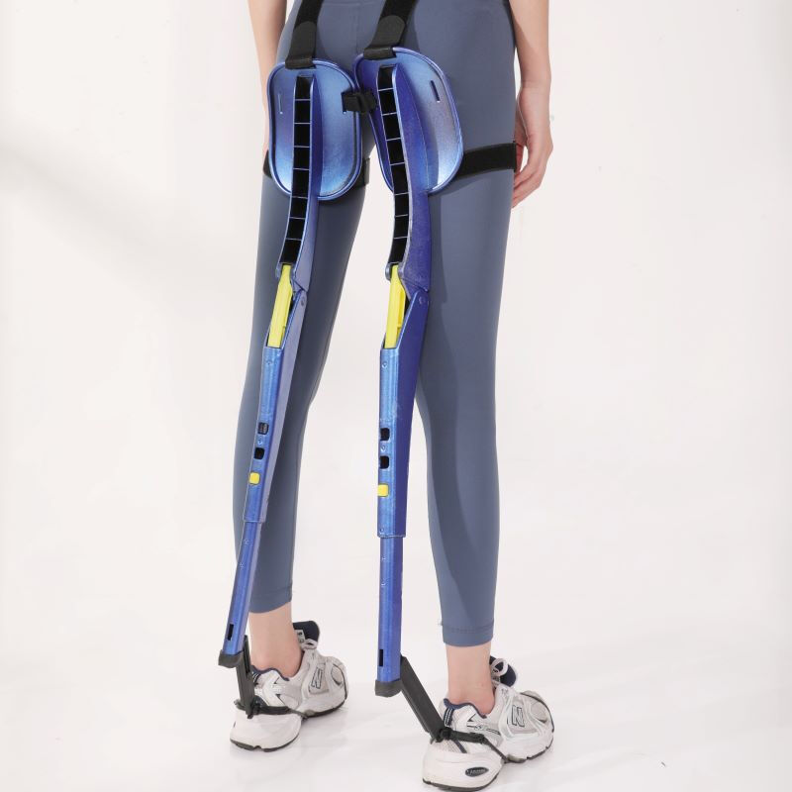




1.2 团队成员 · 核心研究员
唐XX| 首席研究员
学术背景：金融硕士；计算机工程；Cisco CCNA/CCNP；Java认证
核心能力：大模型架构；AI资本叙事；学术发表策略；管理咨询20年
肖建平| 研究员
学术背景：计算机工程硕士
核心能力：AI系统工程；模型训练与部署；知识库构建
团队汇聚金融与计算机双领域专家，深耕AI大模型架构与商业落地，提供从技术研发到资本叙事的全栈支持。
罗鑫| 助理研究员
学术背景：金融+计算机工程双背景
核心能力：技术商业复合分析；数据资产化；融资材料
尹璐| 助理研究员
学术背景：网络工程
核心能力：系统部署；本地LLM运维；数据安全与隔离
Notes:
我们的核心研究员团队拥有丰富的学术背景和实战经验，涵盖了大模型架构、AI资本叙事、系统工程等多个领域，能够为脉流科技提供全方位的技术支持和战略咨询。

Slide 5

1.2 团队成员 · 顾问团队
陈XX| 高级技术顾问
背景：华中某重点大学超算中心副主任
价值：算力资源支持 · 高性能计算指导 · 学术机构背书
欧阳XX| 高级技术顾问
背景：北京某重点大学博士后导师
价值：AI学术研究指导 · 博士后团队资源 · 高端学术网络
陈晔| 客座研究员
背景：计算机工程博士 · 上海合福信息科技
价值：软件工程质量体系 · AI系统测试与验证
算力资源支持：高校超算中心机房
专家团队赋能：
汇聚高校学术权威与企业实战专家，打通“产学研用”全链路，为技术创新与产品落地提供双重保障。
张志强| 客座研究员
背景：上海维略信息（知名企业SaaS软件企业）
价值：企业SaaS架构设计 · 产品工程化落地经验
Notes:
我们的顾问团队由来自高校和企业的资深专家组成，他们在算力资源、学术研究、软件工程等方面拥有深厚的积累，能够为脉流科技的技术研发和产品落地提供强有力的支持。

Slide 6

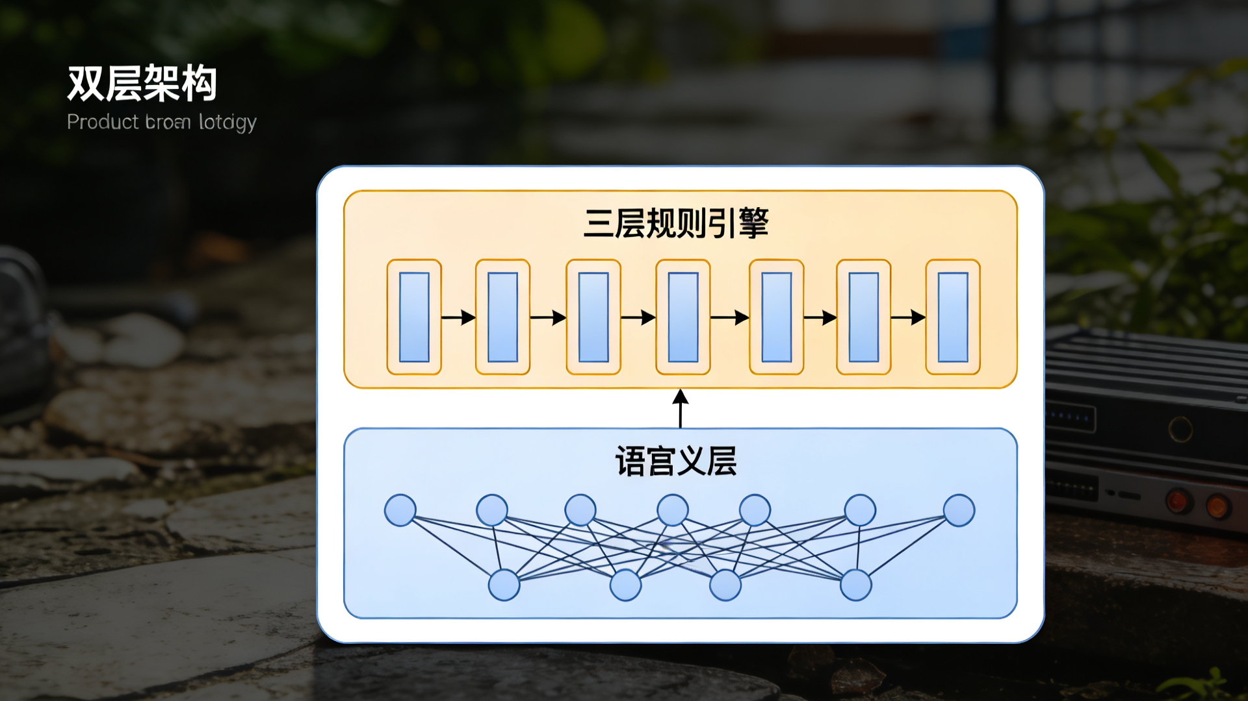
1.3 研究方向 · 理论层
① 确定性计算与LLM解耦的混合推理架构研究
研究确定性规则引擎与LLM语言生成层的严格解耦，形成分层推理框架，建立“实时控制层不得调用LLM”的形式化约束模型。已在AI外骨骼三层控制体系、AI手术显微镜等医疗器械项目完成工程化验证。
② 垂直领域知识库的双层异构架构理论
提出KBP（精确规则层）与KBS（语义向量层）双层异构架构，以QueryRouter实现动态路由，研究跨层知识一致性维护机制，解决传统知识库扩展性与准确性的矛盾。
图：垂直领域知识库双层异构架构示意
理论层研究为脉流科技的技术创新提供了坚实基础，通过架构创新确保了系统的安全性、准确性与可解释性，支撑上层应用的稳健落地。
Notes:
在理论研究方面，我们专注于混合推理架构和垂直领域知识库的研究，这些研究成果已经在多个医疗项目中得到了验证，为脉流科技的技术创新提供了坚实的理论基础。

Slide 7
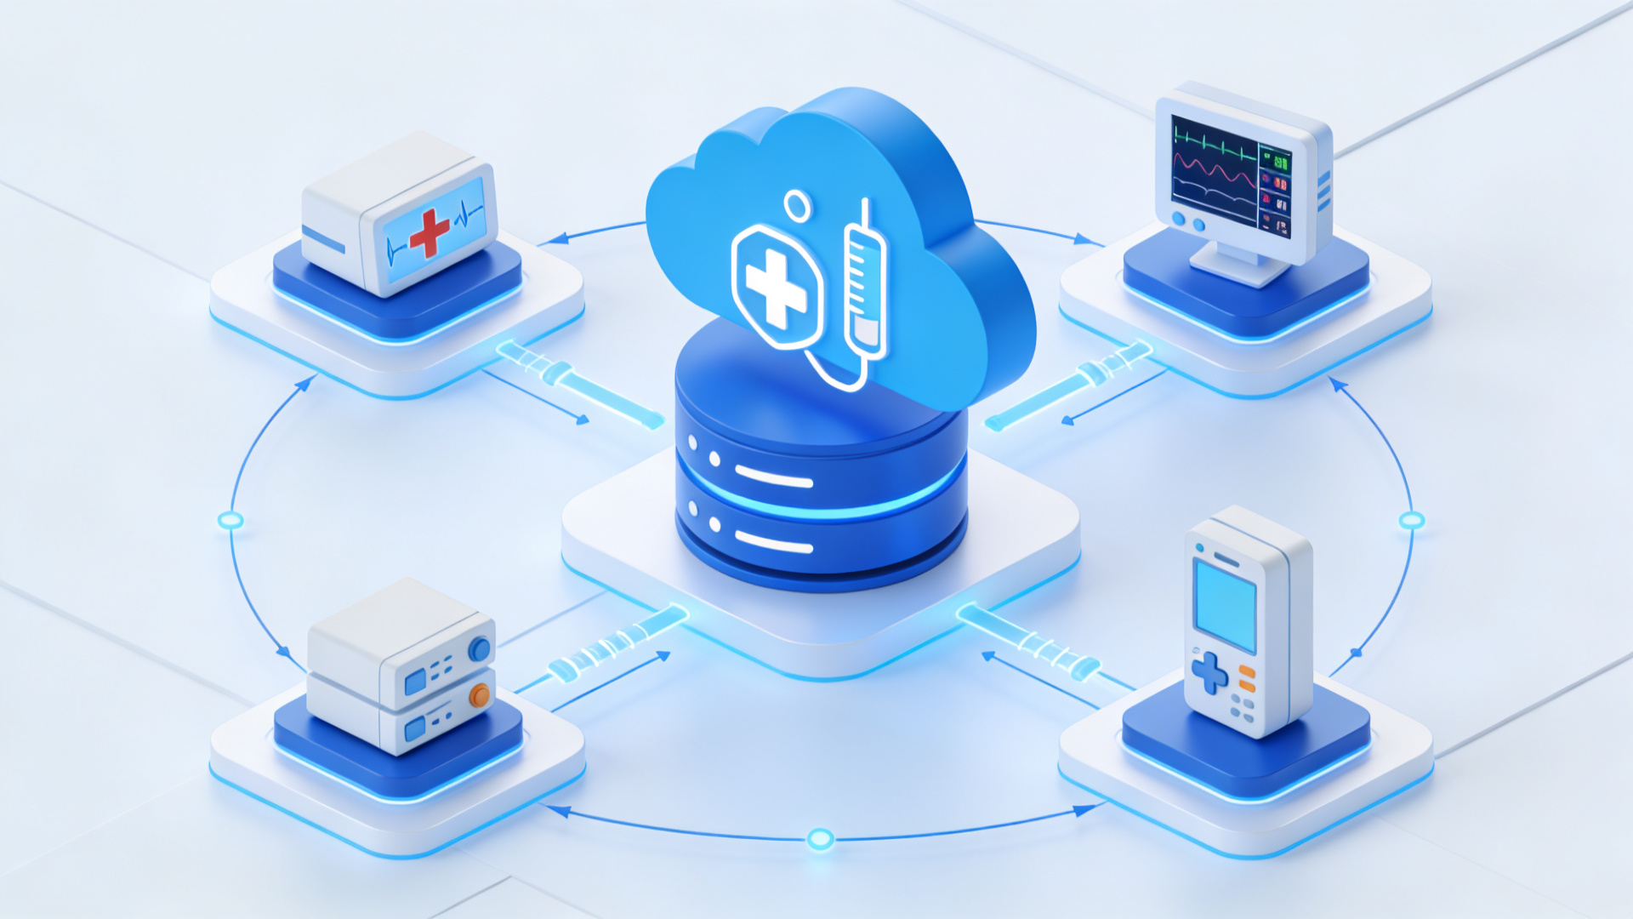


1.3 研究方向 · 应用层
工业与医疗场景的数据资产化方法论
建立从数据采集规范、标注体系设计到联邦学习部署的完整方法论，已在工业安全、AI运动视觉、企业知识管理等领域完成跨行业验证。
边缘-云协同的实时AI推理工程
研究边缘端轻量模型与云端大模型的协同推理机制，已在AI篮球视觉（500亿参数级体育大模型）、AI外骨骼步态识别等场景完成架构验证。
脉流科技 · 前沿技术研究与应用落地
Notes:
在应用研究方面，我们聚焦于数据资产化和边缘-云协同推理，这些技术能够帮助脉流科技更好地管理和利用其临床数据，提升AI系统的性能和效率。

Slide 8

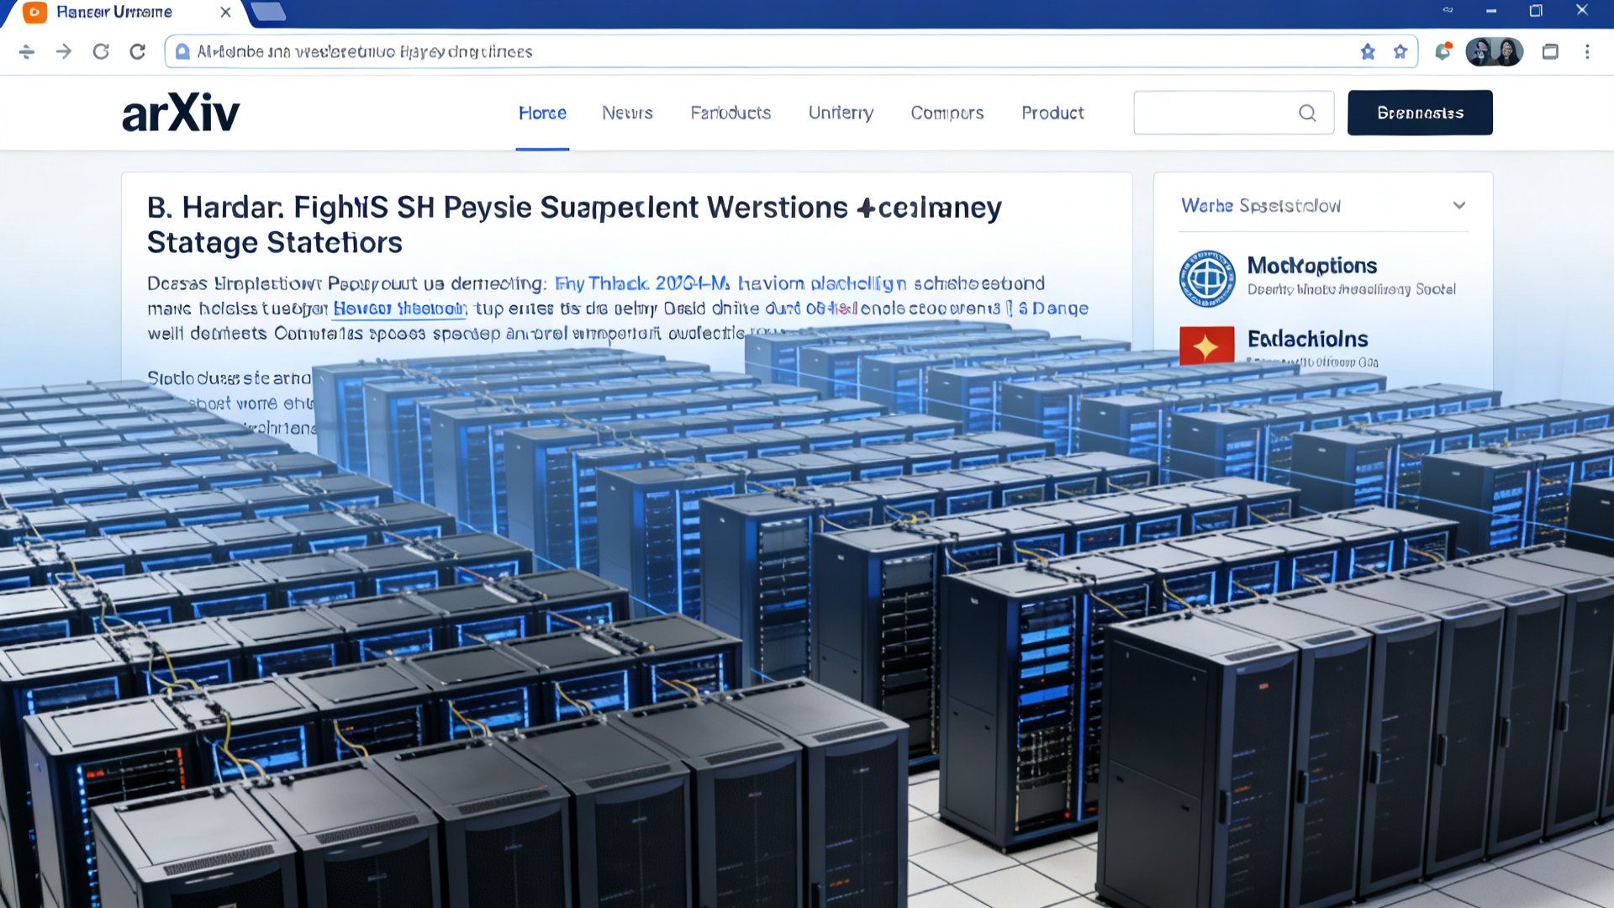

1.4 学术成果与算力资源
学术成果突破
主导策划3篇arXiv预印本，聚焦RAG工业培训系统，引入真实企业案例验证
规划心脑血管AI知识库方向论文，拟与脉流科技临床团队联合发表
战略定位：建立合作企业投资人与客户的信任信号
算力资源与合作支持
华中某重点大学超算中心：提供大模型训练、向量库构建及高性能推理算力
北京某重点大学博后导师：提供AI学术研究指导及博士后团队资源支持
▲ 学术论文发表平台与高性能算力基础设施双重保障
Notes:
我们在学术研究和算力资源方面拥有强大的优势，能够为脉流科技提供高质量的学术发表支持和充足的算力保障，帮助其在行业内建立领先的技术地位。

Slide 9




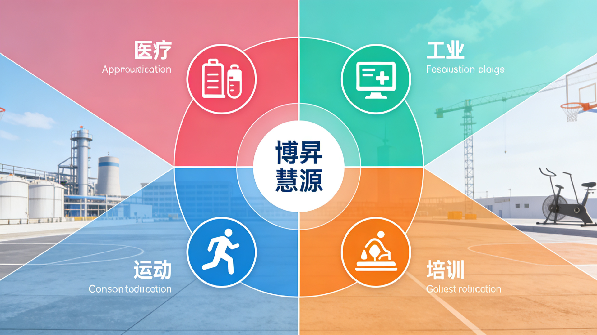
2. 团队项目经历 · 全景
博昇慧源AI研究院已在四大行业完成AI大模型落地实践，积累了丰富的跨领域经验：
医疗组
工业组
运动组
培训面试组
项目：普朗克智能、轶德医疗
角色：算法架构顾问、方案架构师
项目：鼎业安环、鲲视科技
角色：资本顾问、技术顾问
项目：球秀科技
角色：AI建模顾问
项目：智练猿、面试猿
角色：首席架构师（自有产品）
博昇慧源跨行业AI大模型落地版图
Notes:
我们的团队在医疗、工业、运动和培训等多个领域都有丰富的项目经验，能够为脉流科技提供跨行业的技术参考和创新思路。

Slide 10




2.1 医疗组 · 普朗克智能科技
项目背景：天使轮AI外骨骼机器人，已在11个景区实现商业化落地验证。
AI外骨骼
产品实拍
科技赋能医疗
智能助力行走
核心壁垒：三层AI控制体系
• 底层：PID硬实时控制（延迟<1ms），保障动作精准执行。
• 中层：1D-CNN步态识别，助力时机精确控制在100-200ms。
• 顶层：轻量Transformer意图预测，实现疲劳识别与个人自适应。
行业影响力：主笔《AI外骨骼机器人行业技术白皮书》，成功支撑A轮融资叙事。
“我们将普朗克的技术优势转化为资本市场的语言，
这一成功经验将完整复用于脉流科技的C轮融资。”
对脉流的映射：技术方案转化为融资白皮书的完整路径，与脉流C轮技术包装需求高度一致。
Notes:
在普朗克智能科技项目中，我们成功将技术方案转化为融资白皮书，为企业的A轮融资提供了有力支持。这一经验同样适用于脉流科技的C轮融资，我们可以帮助脉流科技打造专业的技术包装材料。

Slide 11
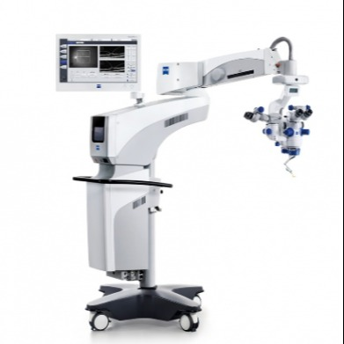




2.1 医疗组 · 轶德医疗
项目背景
上海轶德医疗科技（新三板839056），国内手术显微镜主流厂商，产品已进入1000+医院，具备深厚的行业积累。
企业AI化全案核心策略
眼科场景首发：临床价值最直观，落地见效快
外置AI计算盒：不改主机，不影响注册证合规
快速落地：40万轻量化预算，3个月快速上线
高溢价能力：搭载AI机型实现30-50%溢价
对脉流的映射与启示
验证了传统医疗器械企业进行AI转型的完整方案能力，其“外置+场景首发”的路径与脉流科技的产品线扩展路径高度一致，具备极高的参考价值。
数据来源：轶德医疗公开资料及内部测算 | 2025
Notes:
在轶德医疗项目中，我们为传统医疗器械企业提供了完整的AI化转型方案，帮助其实现了产品的智能化升级和市场溢价。
首先，项目背景方面，轶德医疗作为国内手术显微镜的主流厂商，拥有深厚的渠道基础，进入了超过1000家医院。
我们的AI化全案策略主要体现在四个方面：第一，选择眼科作为首发场景，因为其临床价值最直观，容易被医生接受；第二，采用外置AI计算盒的方式，既不需要改动原有主机结构，又规避了注册证变更的复杂流程；第三，通过轻量化预算（40万）和快速迭代（3个月），实现了低成本快速落地；第四，最终实现了显著的商业价值，搭载AI的新机型相比传统机型获得了30%到50%的溢价。
这一成功案例对脉流科技具有重要的映射意义，它验证了我们具备帮助传统器械企业进行AI转型的全案能力，且其“外置+场景聚焦”的扩展路径与我们的发展路线不谋而合。

Slide 12




2.2 工业组 · 鼎业安环
项目背景
武汉鼎业安环科技集团，国内领先的工业安全综合服务商，深耕工业安全领域数字化转型。
数据资产化战略
设计管道检测数据仓库体系，沉淀核心工业数据
检测数据资产化，重构融资估值逻辑（PE→PS）
打通“数据→AI大模型→资本叙事”完整价值路径
对脉流的映射与启示
工业管道检测数据流向与云端处理示意图
从“产品集合”到“数据驱动平台”的估值逻辑重构，正是脉流C轮叙事升级的核心命题。
通过数字化手段，将传统检测业务转化为高价值数据资产，驱动业务指数级增长。
Notes:
在鼎业安环项目中，我们帮助企业实现了从产品集合到数据驱动平台的转型，重构了其融资估值逻辑。这一经验对于脉流科技的C轮叙事升级具有重要的借鉴意义。

Slide 13



2.2 工业组 · 鲲视科技·南方空间
项目背景
国内VLEO超低轨道卫星（100-200km）先行探索者，坚持ABEP吸气式电推进技术路线。
深科技技术转化
深度参与ABEP技术路线规划与制定
完成《超低轨卫星赛道技术分析报告》，厘清竞争格局
开发VLEO性能反向推送交互计算模型，量化技术优势
将复杂工程参数转化为投资人可读的标准化技术包装文件
技术架构与转化逻辑示意
对脉流的映射
脉流的血流动力学仿真同样面临“技术壁垒高、投资人难理解”的挑战。博昇慧源擅长将此类复杂技术体系进行解构与重构，转化为清晰、有说服力的投资叙事，助力技术价值传递。
Notes:
在鲲视科技项目中，我们成功将复杂的深科技技术转化为投资人易于理解的叙事，帮助企业获得了资本市场的认可。我们相信，这一能力同样可以帮助脉流科技提升其技术叙事的清晰度和吸引力。

Slide 14


2.3 运动组 · 球秀科技
项目背景与实力
团队：中南大学计算机系博士团队（310073HN）
技术：18种篮球动作识别，准确率≥98.3%
规模：覆盖近2000家球馆、200万+会员，业务拓展至美/新/马
核心建模辅导内容
• 规划500亿参数级AI体育大模型知识库与训练架构
• 设计从单一篮球项目向12个运动项目跨域迁移的大模型架构
AI视觉捕捉与运动大数据架构示意
对脉流科技的战略映射
球秀的“跨场景大模型架构能力”验证了一条成功路径：即通过底层大模型能力的复用，实现从单一产品线向多产品线的快速扩展。这与脉流科技计划从心血管向脑血管产品线扩展的逻辑高度相通，具备极高的参考价值。
CASE STUDY: AI SPORTS TECH TRANSFORMATION
Notes:
在球秀科技项目中，我们帮助企业构建了跨场景的大模型架构，实现了从单一运动项目到多个运动项目的扩展。这一经验对于脉流科技从心血管向脑血管产品线的扩展具有重要的参考价值。

Slide 15
2.4 培训面试组 · 智练猿
核心架构：双层知识库系统
（心脑血管专科大模型的直接技术原型）
KBP精确规则层：确定性规则检索，低延迟，适合临床指南查询
KBS语义向量层：RAG语义检索，适合病例经验推理
QueryRouter：智能路由，自动判断调用层级
物理隔离架构：多组织独立数据，安全合规
本地化部署：Qwen3-14B，数据不出院
对脉流的映射：知识资产转化
将脉流300+篇SCI论文+93项专利结构化为可检索、可迭代的专科知识资产，是博昇慧源对脉流的独特技术贡献。
图：双层知识库架构示意图（规则层+语义层）
Notes:
在智练猿项目中，我们构建了双层知识库系统，这一架构可以直接应用于脉流科技的心脑血管专科大模型建设，帮助其将现有的学术论文和专利转化为可检索、可迭代的知识资产。

Slide 16
2.5 核心能力矩阵
AI平台叙事重构：将分散产品线整合为统一平台叙事| 12款产品→"心脑血管AI诊疗平台"
资本叙事升级：从产品估值到平台估值的逻辑重构| C轮估值逻辑：PE→PS/ARR倍数
知识库工程：双层KBP+KBS、QueryRouter路由| 临床知识+SCI论文结构化知识库
技术白皮书：面向投资人的技术架构文档写作| C轮融资技术白皮书
基于技术底座与商业逻辑的
全方位能力支撑体系
学术发表规划：商业化导向的论文策划| 300+篇SCI转化为融资信任信号
海外市场叙事：中东等新兴市场出海战略包装| C轮投资人关注的新增长曲线
算力支撑：华中某重点大学超算中心合作| 专科大模型训练算力保障
Notes:
我们的核心能力矩阵涵盖了AI平台叙事重构、资本叙事升级、知识库工程等多个方面，能够为脉流科技的C轮融资和未来发展提供全方位的支持。

Slide 17


3.1 中国心脑血管AI市场格局
市场现状：高增长与早期并存
• 心脑血管疾病是中国第一大死因，AI辅助诊疗是增长最快的细分赛道
• 医学影像AI整体渗透率近40%，但心脑血管功能学评估AI仍处于早期蓝海
竞争壁垒：脉流的绝对领先
• 国内唯一覆盖心脑血管全影像链，同步持有NMPA+CE+FDA三地注册证
• 全球范围内此壁垒极为罕见，构建了极高的市场竞争护城河
2026行业关键趋势
技术架构支撑核心壁垒
•监管趋严：有三地注册证的企业将获得显著的准入壁垒优势
•支付改革：DRG/DIP深化，医院采购意愿向“有证可报销”倾斜
•资本逻辑：从单纯看技术转向“数据飞轮+平台黏性”估值体系
右图展示了脉流科技的核心技术双层架构，通过底层语义层与上层规则引擎的协同，实现了对复杂心脑血管影像的精准分析。这种技术深度是其能够快速通过全球严苛认证并建立竞争护城河的关键基石。
数据来源：2025中国医疗AI产业研究报告
Notes:
当前，中国心脑血管AI市场正处于快速发展阶段。心脑血管疾病作为我国第一大死因，使得AI辅助诊疗成为了增长最快的细分赛道。虽然医学影像AI整体渗透率已接近40%，但在心脑血管功能学评估这一领域，AI技术仍处于早期，拥有巨大的增长空间。
在竞争格局方面，脉流科技凭借其全面的产品线和技术实力，占据了领先地位。它是国内唯一同时覆盖心血管和脑血管全影像链，并且同步持有NMPA、CE和FDA三地注册证的企业。这种全球范围内都极为罕见的壁垒，构成了极高的竞争护城河。
展望2026年，行业将呈现三大趋势：一是NMPA监管趋严，拥有国际认证的企业将获得准入优势；二是随着DRG/DIP支付改革的深化，医院更倾向于采购“有证可报销”的AI工具；三是资本市场的估值逻辑将从单纯看重技术壁垒，转向关注企业的数据飞轮效应和平台黏性。
右侧的图片展示了脉流科技的核心技术架构，正是这种底层的技术创新，支撑了其在市场中的核心竞争力。

Slide 18
3.2 C轮融资的行业背景与时机判断
维度 | 早期 (2020-2023) | 当前 (2024-2026)
核心指标 | 注册证数量、技术壁垒 | ARR增速、平台黏性、数据飞轮
估值方法 | PE/PS（单产品线） | 平台倍数（生态价值）
投资人关注 | 能不能做出产品 | 能不能建立数据护城河
差异化要素 | 算法精度 | 临床数据闭环+多产品协同
图：脉流科技底层技术架构示意（支撑平台化转型）
脉流当前面临的估值挑战
行业估值趋势演变
12款获批产品各自独立叙事，投资人难以看清“这是一家什么样的平台公司”，导致估值被按“产品集合”而非“平台”定价，存在显著的估值折价。
资本市场正从单一产品价值向平台生态价值跃迁。企业需证明其具备“数据资产”沉淀能力，才能获得更高的平台倍数估值。
Notes:
当前，资本市场对AI企业的估值逻辑已经发生了变化，从早期的产品和技术壁垒转向了平台生态和数据飞轮。
大家看左边的表格，早期投资人更关注你有多少注册证、技术有多牛；而现在，他们更看重你的ARR增速、平台黏性以及数据飞轮效应。估值方法也从单产品线的PE/PS变成了看生态价值的平台倍数。
脉流科技目前面临的主要挑战是：我们虽然有12款获批产品，但这些产品如果各自独立叙事，投资人就会把我们当成一个“产品集合”来定价，而不是一个高估值的“平台公司”。这导致了我们目前存在显著的估值折价。
右侧的架构图展示了我们底层的技术架构，这正是我们构建数据护城河、实现平台化转型的技术基础。

Slide 19





3.3 脉流科技的战略升级窗口
脉流已具备C轮融资的所有技术条件：
注册证壁垒
现状：12款产品·NMPA+CE+FDA三地
价值：全球极稀缺的监管准入优势
学术积累
现状：300+篇SCI论文，93项专利
价值：深厚的学术信用与技术护城河
临床数据资产
现状：数百家医院真实世界数据沉淀
价值：不可复制的AI训练与验证资产
全流程产品覆盖
现状：筛查→诊断→手术预案全链路
价值：完整的生命周期价值链闭环
现有技术架构示意
当前缺失：统一的平台叙事
尚未将上述分散的高价值资产整合为一套“心脑血管AI诊疗平台”，导致C轮估值逻辑未能最大化体现技术壁垒。
战略目标：通过平台化整合，重构C轮估值逻辑，释放技术资产价值
Notes:
脉流科技已经具备了C轮融资的所有技术条件，包括稀缺的注册证、深厚的学术积累、宝贵的临床数据和完整的产品线。
大家看左侧的架构图，这是我们现有的技术底座。而在右侧，我们详细拆解了四大核心资产：
第一，我们拥有12款覆盖中美欧三地的注册证，这是极高的监管壁垒；
第二，300多篇SCI论文和近百项专利，构建了深厚的学术护城河；
第三，数百家医院的真实世界数据，是AI企业最核心的训练资产；
第四，我们覆盖了从筛查到手术预案的全流程，拥有完整的价值链。
当前唯一缺失的，是将这些分散的资产整合为“心脑血管AI诊疗平台”的统一叙事能力。这正是我们战略升级的关键窗口，也是重构估值逻辑的核心机会。

Slide 20
4.1 核心价值主张
脉流不缺算法，不缺论文，不缺注册证。
脉流缺的是一套让C轮投资人在5分钟内理解“为什么脉流值10亿美元”的统一平台叙事。
维度 | 市场上的团队 | 博昇慧源
AI平台架构 | 有，但不懂心脑血管临床逻辑 | ✅ 多个医疗AI项目验证架构叙事能力
医疗资本叙事 | 有，但不懂AI技术细节 | ✅ 哥伦比亚金融硕士+20年资本顾问
学术发表转化 | 有，但不懂如何服务融资 | ✅ 以商业目标驱动学术发表策略
海外市场叙事 | 极少 | ✅ 伯通会中东网络+出海顾问经验
知识库结构化 | 极少 | ✅ SCI论文+病例经验工程化方法论
技术底座：双层架构与规则引擎体系
博昇慧源不仅提供技术支持，更通过“技术+资本+临床”的复合能力，构建难以复制的稀缺性壁垒。
Notes:
我们认为，脉流科技当前最需要的是一套能够清晰传达其平台价值的统一叙事。博昇慧源凭借在医疗AI、资本叙事、学术发表等多个领域的综合能力，能够为脉流科技提供这样的叙事支持。

Slide 21



4.2 心脑血管AI诊疗平台统一架构叙事
ArteryFlow Platform 心脑血管AI全生命周期管理平台
感知层：全影像链采集与标准化
AccuCT系列 / AccuAngio系列 / AccuFFRivus
计算层：血流动力学仿真 + AI双引擎
冠脉功能学 / 心脏功能学 / 脑血管功能学
决策层：临床路径推荐 + 风险分层
AneuPlan / AneuGuide / 动态风险评估
知识层：心脑血管专科大模型（博昇慧源共建）
KBP规则层 + KBS语义层 + QueryRouter + 专科LLM
图：知识层双层架构示意（规则引擎+语义层）
知识层的战略价值：
实现从“算法工具公司”到“数据资产平台”的核心跃迁。临床数据从消耗性素材转变为持续增值的平台护城河，直接支撑D轮资产估值逻辑。
Notes:
我们为脉流科技设计了心脑血管AI全生命周期管理平台的统一架构，该架构涵盖了感知层、计算层、决策层和知识层。
其中，知识层的建设将是脉流科技实现从工具公司到数据资产平台跃迁的关键。通过与博昇慧源共建专科大模型，我们将临床数据转化为了持续增值的资产，这一战略升级直接支撑了公司的高估值逻辑。

Slide 22



4.3 四项核心交付
① C轮融资技术包装
• 输出《心脑血管AI诊疗平台白皮书》及投资人版统一架构图
• 重构估值逻辑：从“12款产品”升级为“1个平台”，提供技术答疑材料
② 心脑血管专科大模型建设
• 基于300+SCI论文与多中心数据，构建KBP+KBS双层知识库与RAG架构
• 基座选型Qwen2.5-72B/DeepSeek-V3，支持本地私有化部署（D轮融资核心叙事锚点）
③ 学术发表策略
技术架构：双层知识库与推理引擎
• 将SCI积累转化为融资信任信号，联合博昇慧源发表“全影像链平台”综述论文
图示为心脑血管AI平台的核心技术架构。通过底层的语言义层处理复杂临床语义，结合上层的三层规则引擎，实现从数据到决策的高效转化。这一架构不仅支撑了现有产品的智能化，也是专科大模型落地的坚实基础。
④ 海外市场叙事
• 切入中东（沙特/UAE）市场，利用“三地注册证+AI”打造差异化优势
• 对接伯通会中东网络资源，拓展国际化影响力
Notes:
我们为脉流科技提供四项核心交付，包括C轮融资技术包装、心脑血管专科大模型建设、学术发表策略和海外市场叙事。这些交付将帮助脉流科技提升其市场估值，并为未来的发展奠定坚实的基础。

Slide 23



4.4 三阶段实施路线图
制定清晰的三阶段战略规划，从叙事重构到生态扩展，稳步推动技术落地与市场价值跃迁。
Phase 1·叙事重构
Phase 2·专科大模型
Phase 3·生态扩展
0–3个月
3–12个月
12个月+
核心任务：
• 统一平台架构叙事
• 输出C轮融资白皮书
• 筹备投资人沟通材料
核心任务：
• 心脑血管专科大模型(KBP+KBS)
• 构建RAG架构与知识结构化
• 大模型选型与微调
核心任务：
• 大模型嵌入现有产品线
• 海外市场叙事与中东合作对接
• 启动数据飞轮
主要交付物：
• 平台架构白皮书
• C轮BP技术章节
• 投资人FAQ文档
主要交付物：
• 专科大模型V1.0
• 知识库首版/联合学术论文
• D轮资产叙事文件
主要交付物：
• 产品线AI升级方案
• 中东市场进入方案
• 海外学术合作协议
战略目标：实现从C轮到D轮的技术与商业价值双重跃迁
Notes:
我们制定了三阶段的实施路线图，第一阶段是叙事重构，第二阶段是专科大模型建设，第三阶段是生态扩展。通过这三个阶段的实施，我们将帮助脉流科技实现从C轮到D轮的价值跃迁。

Slide 24



4.5 第一个90天行动计划
Month 1：调研与梳理
深度访谈核心团队，掌握12款产品现状与数据；梳理用户收入结构；锁定C轮融资时间节点。
Month 2：架构与重构
设计全生命周期管理平台架构；起草AI诊疗平台白皮书；完成从“产品集合”到“平台公司”的估值逻辑重构。
Month 3：输出与规划
白皮书定稿与技术答疑；输出中东市场策略；规划联合学术论文；启动专科大模型知识库建设。
Notes:
在第一个90天，我们将重点完成平台架构设计、白皮书撰写和估值逻辑重构等工作，为脉流科技的C轮融资做好充分准备。我们建议先完成白皮书，再进行深度合作。

Slide 25
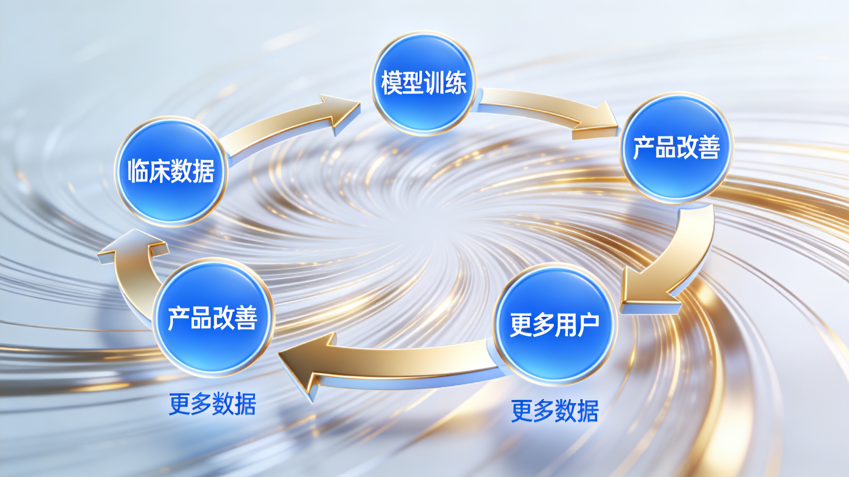


心脑血管专科大模型：从C轮到D轮的价值跃迁
核心战略判断：推出专科大模型，是脉流资产价值最大化的关键一步
维度 | 不推出大模型 | 推出专科大模型 (路径A)
C轮叙事 | "12款AI医疗产品公司" | "心脑血管AI诊疗平台"
D轮叙事 | 继续产品线扩展 | "全球独有数据资产+大模型"
估值锚点 | PE/产品线收入倍数 | 平台ARR倍数+数据溢价
护城河 | 注册证+算法精度 | 数据飞轮+模型迭代+生态
竞争壁垒 | 可被技术追赶 | 数据壁垒，越用越强
数据飞轮效应示意图
数据驱动：临床数据 -> 模型训练
价值升华：脉流的临床数据在全球范围内具有不可复制性。构建专科大模型后，这些数据将从“已使用的训练素材”转化为“持续增值的平台护城河”。
正向循环：产品改善 -> 更多用户
壁垒构建：更多数据 -> 更强模型
Notes:
我们认为，推出心脑血管专科大模型是脉流科技实现从C轮到D轮价值跃迁的关键。通过构建专科大模型，脉流科技可以将其宝贵的临床数据转化为持续增值的平台护城河，建立起强大的竞争壁垒。

Slide 26
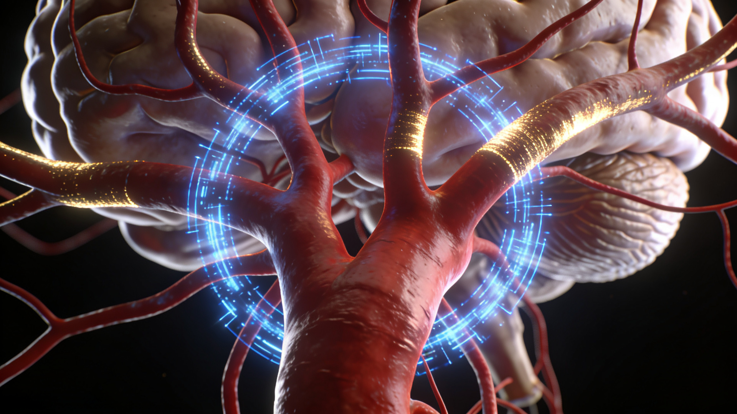
5.1 核心观点总结
脉流科技已站在中国心脑血管AI赛道的技术制高点：拥有12款三地获批产品、发表300+篇SCI论文、服务数百家医院，构建了极少有竞争对手能够复制的深厚技术壁垒。
博昇慧源的核心判断：未释放的双重价值
第一层价值（C轮支撑）：将现有12款产品通过统一的平台叙事串联，形成合力，支撑高估值逻辑。
第二层价值（D轮锚点）：利用独有临床数据资产，构建全球独一无二的心脑血管专科大模型，将数据积累转化为可估值的AI资产。
总结：两层价值叠加，才是脉流真正的长期护城河。
心脑血管AI与数据资产可视化示意
Notes:
总结来说，脉流科技已经具备了强大的技术壁垒，而博昇慧源能够帮助其释放两层核心价值：一是通过统一平台叙事支撑C轮高估值，二是通过构建专科大模型为D轮预埋更强的叙事锚点。我们相信，这两层价值的叠加将为脉流科技建立起真正的长期护城河。

Slide 27



博昇慧源AI研究院
垂直领域大模型架构设计与知识库工程
2026年3月
附件：后续合作探讨议程（详见附页）
期待与您共同推动心脑血管AI领域的发展
Notes:
感谢各位的聆听，我们期待与脉流科技展开深入合作，共同推动心脑血管AI领域的发展。如果您对我们的提案感兴趣，欢迎随时联系我们，我们将提供更详细的合作议程。

